Slide 1
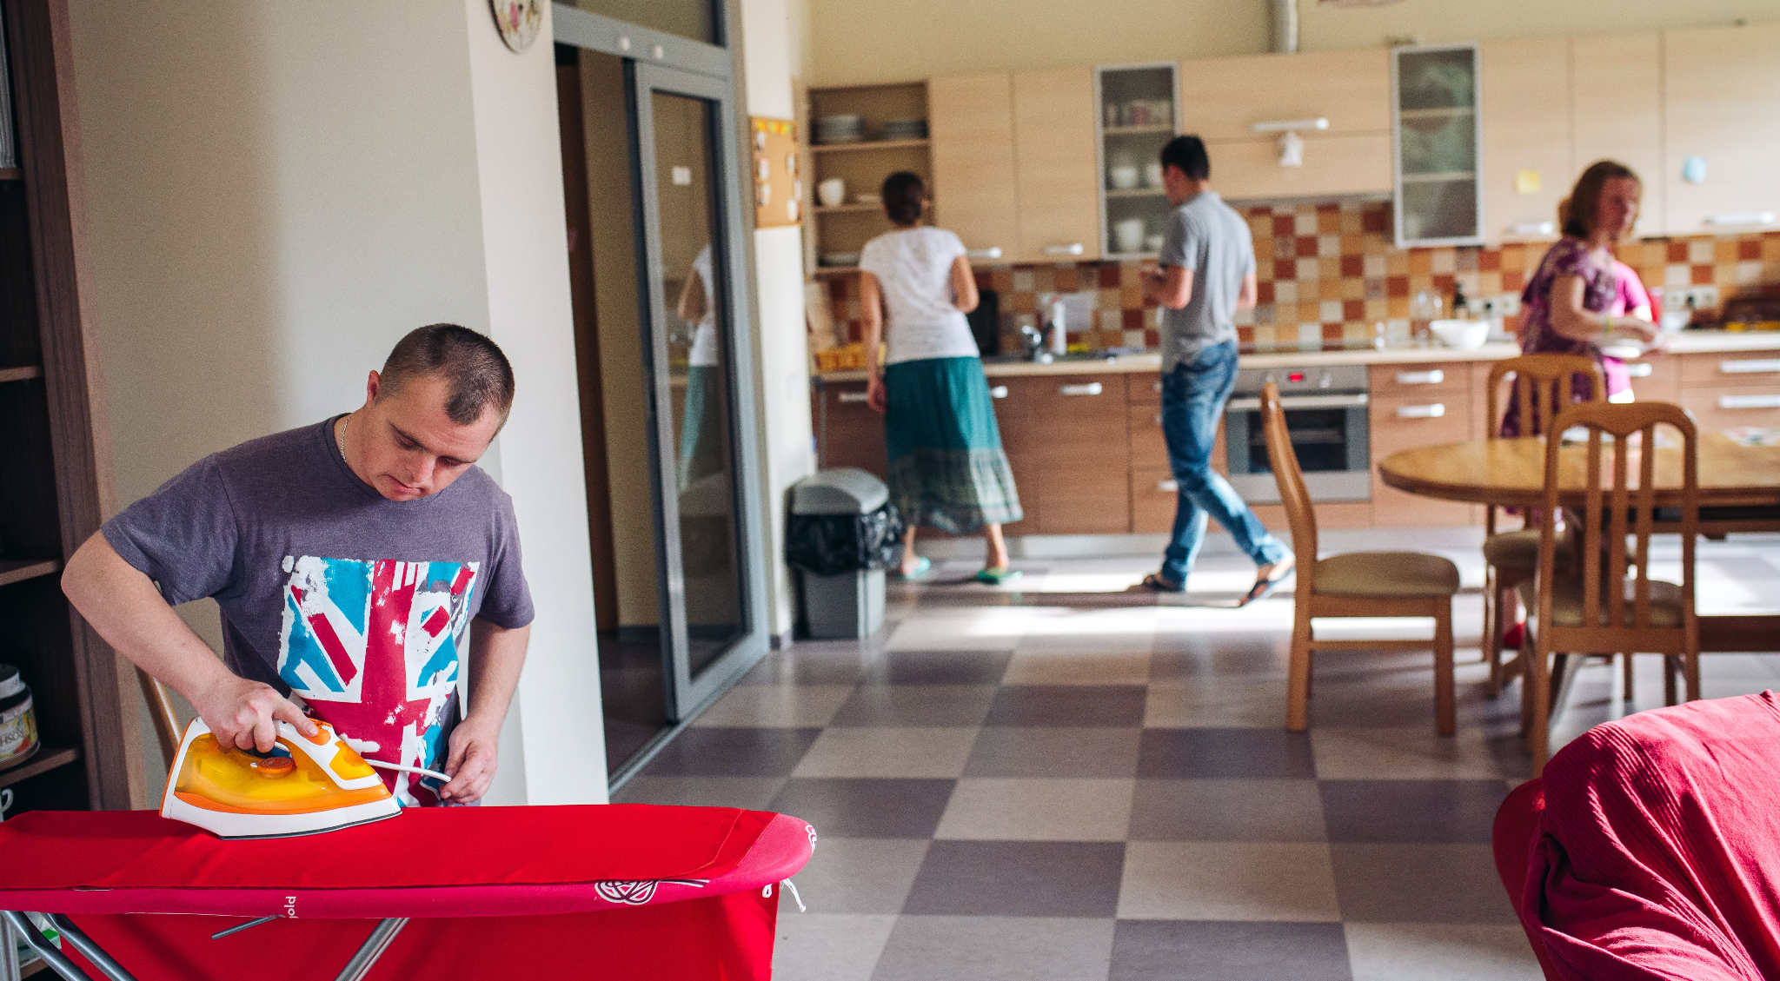
ПІДТРИМАНЕ ПРОЖИВАННЯ

Slide 2
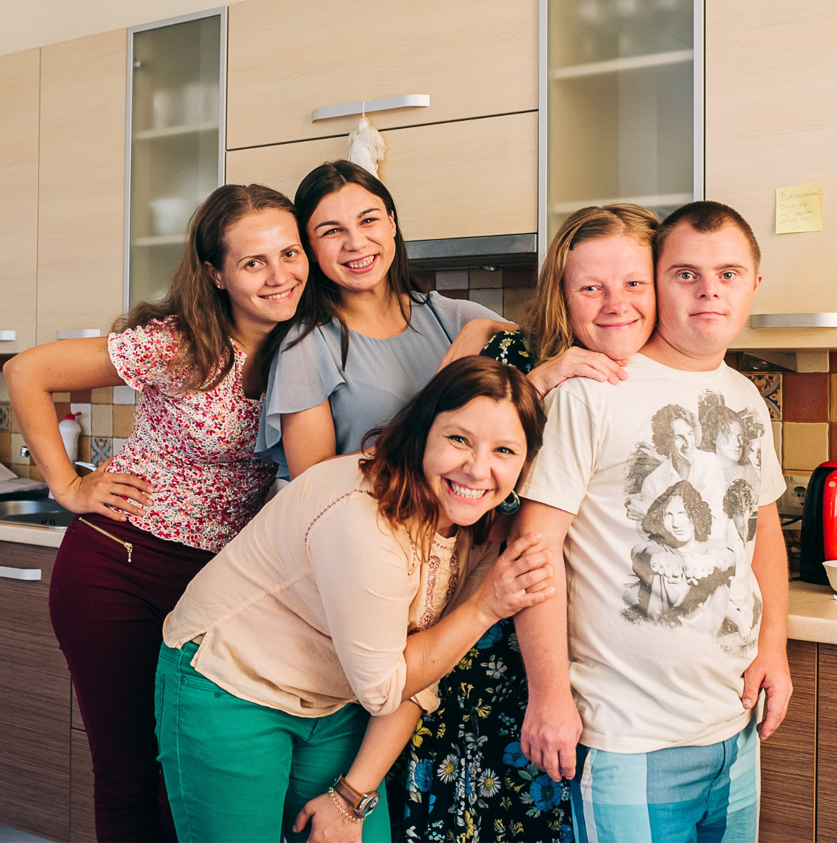
ПРОБЛЕМИ
ізольованість, примусова неоплачувана праця
відсутність соціального житла та безбар'єрних приміщень для облаштування осель підтриманого проживання
"зручне" рішення помістити людину, яка потребує догляду, в інтернатний заклад
стигматизація людей з інвалідністю та старшого віку як таких, що не здатні самостійно приймати рішення та вести активне соціальне чи економічне життя
неготовність ОМС інвестувати ресурси в розвиток нових форматів послуг "проживання+догляд"
ХТО ОТРИМАЄ КОРИСТЬ
ВІД ПРОЕКТУ
люди з інвалідністю та старшого віку та їх родини
роботодавці
громади
держава / суспільство
РІШЕННЯ
запровадження ринку соціальних послуг
створення та облаштування осель підтриманого проживання
закупівля соціальних послуг за принципом “гроші ходять за людиною”
постійне навчання працівників соц. служб в громадах та надавачів соціальних послуг

Slide 3
ПОТОЧНИЙ СТАН І ЦІЛЬОВА МОДЕЛЬ
!
Вперше розпочато закупівлю послуги за державні кошти
Державна підтримка за принципом “гроші ходять за людиною”
СТАТИСТИКА 2024
Залучено 18 надавачів соціальних послуг
(максимальна потужність - 255 соц. послуг)
Створено 13 осель підтриманого проживання
(для 81 отримувача соц. послуг)
У закладах, що належать до сфери управління Мінсоцполітики (ДНП ,,Трускавецький санаторій ,,Батьківщина” та ДНП ,,Миргородський санаторій ,,Слава”) отримали послуги 694 людини
04
Перерахування ФСЗІ коштів на рахунки отримувачів соц. послуг
05
Отримання необхідних соц.послуг
03
Вибір надавача соціальних послуг; укладання договору про отримання соц. послуг
ПЕРЕДБАЧЕНО на 2025
06
Оплата за надані соц.послуги
366,8 млн грн в державному бюджеті для
2 300 осіб, із них понад 1 420 - отримувачі послуги підтриманого проживання
01
Звернення на соцпорталі (https://soc.gov.ua/welcome)
02
Оцінка потреб (ОМС)

Slide 4
ПЛАНИ НА 2025 РІК
ТАЙМЛАЙН ПРОЕКТУ
1
2
3
І-IV КВАРТАЛ 2025
І-IІ КВАРТАЛ 2025
IV КВАРТАЛ 2025
Розширення проекту: створення осель підтриманого проживання у всіх регіонах
Підготовка надавачів соціальних послуг; проведення навчань
Підсумки проекту “гроші ходять за людиною”. Презентація найкращих практик
ОЧІКУВАНІ РЕЗУЛЬТАТИ ТА КЛЮЧОВІ ПОКАЗНИКИ ЕФЕКТИВНОСТІ
альтернатива стаціонарному догляду – самостійне проживання в громаді
самостійний вибір надавача та оплата за надані соціальні послуги
розвиток ринку соціальних послуг
розширення і покращення якості послуг
підвищення професійного рівня працівників ОМС та надавачів
працевлаштування людей з інвалідністю в громадах на соціальних підприємствах

Slide 5
РЕСУРСИ, ЯКІ ПЛАНУЄТЬСЯ ВКЛАСТИ В ПРОЕКТ
ДЕРЖАВНИЙ БЮДЖЕТ
366,8 млн грн
проект “гроші ходять за людиною”
МІЖНАРОДНІ ПАРТНЕРИ
Співпраця: OCHA, ВООЗ, ПРООН Перемовини: Італійська агенція розвитку,
Посольство Сполученого Королівства Великої Британії та Північної Ірландії в Україні
МІЖНАРОДНА ПІДТРИМКА
2 млн дол.
проведення капітальних ремонтів,
облаштування осель
УЧАСНИКИ:
Мінсоцполітики, ФСЗІ, ОВА та ОМС
Співучасть Мінрозвитку в рамках реалізації експериментального проекту щодо забезпечення соціальним житлом
СПІВПРАЦЯ З ОРГАНАМИ МІСЦЕВОГО САМОВРЯДУВАННЯ
Підтримка в створенні осель підтриманого проживання, оплата за надання послуги підтриманого проживання
Проведення інформаційних кампаній
Підготовка (навчання/перенавчання) персоналу

Slide 6
КОМУНІКАЦІЇ ФЛАГМАНСЬКОГО ПРОЕКТУ
КЛЮЧОВІ СПІКЕРИ
Міністерство соціальної політики
Висвітлення на офіційному вебсайті Мінсоцполітики, на офіційних сайтах надавачів соціальної послуги, ОВА, ОМС, міжнародних партнерів
Публічний захід –впровадження послуги підтриманого проживання
Підсумковий захід

